Slide 1
SPRINT 2
cONDUITE DE PROJET

Slide 2
sPRINT 2
US1 : En tant que développeur, je veux pouvoir gérer mes projets et y ajouter des collaborateurs 1
US2 : En ouvrant un projet, je veux pouvoir gérer les US de ce projet 2
US3 : En ouvrant une US, je veux pouvoir gérer les tâches de cette US et que chaque tâche puisse être liée à des développeurs 3

Slide 3
TÂCHE | Priorité | durée (Jh)
Créer un projet | normalE | 1
Visualiser le projeT | normalE | 0.5
Lister les projet | normalE | 0.5
Modifier un projet | faiblE | 0,25
Supprimer un projeT | normalE | 0.5
Ajouter des collaborateurs à un projeT | normalE | 1
Lister les collaborateurs d’un projeT | normalE | 0.5
Lister les collaborateurs d’un projeT | normalE | 0.5
Supprimer un collaborateur | normalE | 0.5
Ajouter une US dans un projeT | normalE | 1
Supprimer une US | normalE | 0.5
Modifier une US dans un projeT | faiblE | 0.25
Visualiser une US d’un projeT | normalE | 0.5
Ajouter une Tâche à une US | FaiblE | 1
Visualiser une Tâche d’une US | normalE | 0.5
Modifier une Tâche d’une US | faiblE | 0.25
Supprimer une Tâche d’une US | normalE | 0.5
Affecter un Développeur à une tâchE | élevéE | 0.5
totaL |  | 10.25

Slide 4
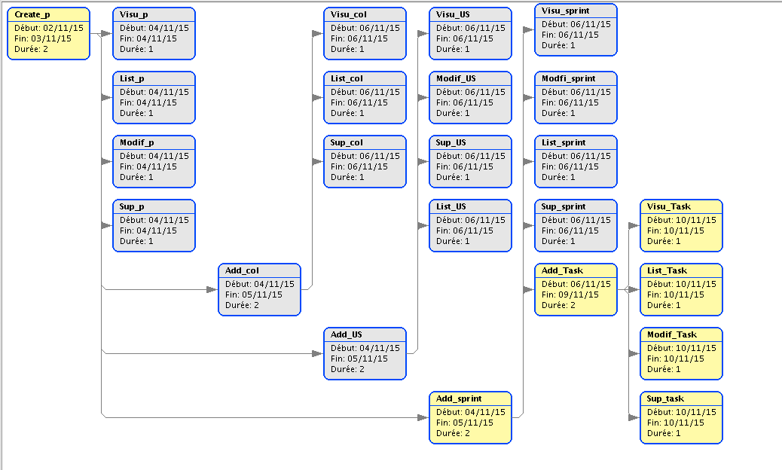
PERT

Slide 5
GANTT prévisionnel
 | jour1 | JOUR2 | JOUR3 | JOUR4 | JOUR5
Henri-F. | add_P | modif_p visu_US | list_task list_US | list_P list_sprint | visu_P
Clovis | add_col | visu_col supp_col | list_col visu_task | modif_col supp_P | supp_col
Jean | add_US | add_task | add_sprint | supp_task modif_task | visu_sprint
ps: les tâches add ont une durée de 1jh et les autres de O.5

Slide 6
GANTT RéEL
 | jour1 | JOUR2 | JOUR3 | JOUR4 | JOUR5
Henri-F. | add_P_f add_US_f | add_task_f add_sprint_f | list_P_f list_US_f | list_task_f | list_sprint_f
Clovis |  | test_add_P | test_add_US | test_add_task | test_add_sprint
Jean | add_P_b add_US_b | add_task_b add_sprint_b | list_P_b list_US_b list_t_b list_s_b | visu_P_b visu_t_b visu_s_b visu_US_b | link_task_b link_US_b
ps: les tâches *_f sont les sous-tâches front-end de la tâche
les tâches *_b sont les sous-tâches back-end de la tâche

Slide 7
BURN DOWN CHART
prévisionnel
réel

